Slide 1


Лекция 07
Поведенческие паттерны
Chain of Responsibility
Command
Interpreter*
Iterator
Mediator
Memento
Observer
State
Strategy
Template Method
Visitor
2022

Slide 2
Поведенческие паттерны
Ульяновский государственный технический университет
ULSTU.RU

Slide 3
Поведенческие паттерны
Поведенческие паттерны
Паттерны поведения рассматривают вопросы о связях между объектами и распределением обязанностей между ними. Для этого могут использоваться механизмы, основанные как на наследовании, так и на композиции.
Ульяновский государственный технический университет
ULSTU.RU

Slide 4
Поведенческие паттерны
Поведенческие паттерны
Паттерн Chain of Responsibility
Паттерн Command
Паттерн Interpreter*
Паттерн Iterator
Паттерн Mediator
Паттерн Memento
Паттерн Observer
Паттерн State
Паттерн Strategy
Паттерн Template Method
Паттерн Visitor
Ульяновский государственный технический университет
ULSTU.RU

Slide 5
Chain of Responsibility
Ульяновский государственный технический университет
ULSTU.RU

Slide 6
Chain of Responsibility
Описание
Цепочка Обязанностей – поведенческий шаблон проектирования, который позволяет избежать жесткой привязки отправителя запроса к получателю, позволяя нескольким объектам обработать запрос. Все возможные обработчики запроса образуют цепочку, а сам запрос перемещается по этой цепочке, пока один из ее объектов не обработает запрос. Каждый объект при получении запроса выбирает, либо обработать запрос, либо передать выполнение запроса следующему по цепочке.
Цепочка Обязанностей используется:
Когда имеется более одного объекта, который может обработать определенный запрос.
Когда надо передать запрос на выполнение одному из нескольких объект, точно не определяя, какому именно объекту.
Когда набор объектов задается динамически.
Ульяновский государственный технический университет
ULSTU.RU

Slide 7
Chain of Responsibility
Участники
Handler: определяет интерфейс для обработки запроса. Также может определять ссылку на следующий обработчик запроса.
ConcreteHandler1 и ConcreteHandler2: конкретные обработчики, которые реализуют функционал для обработки запроса. При невозможности обработки и наличия ссылки на следующий обработчик, передают запрос этому обработчику.
Client: отправляет запрос объекту Handler.
Ульяновский государственный технический университет
ULSTU.RU

Slide 8
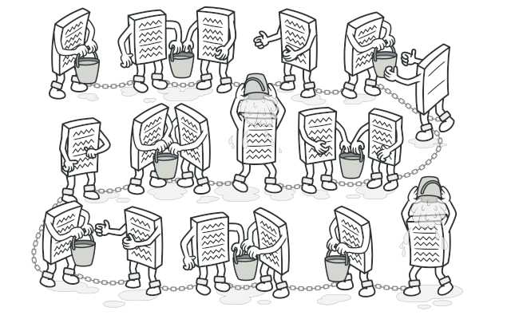
Chain of Responsibility
Рисунок
Ульяновский государственный технический университет
ULSTU.RU

Slide 9
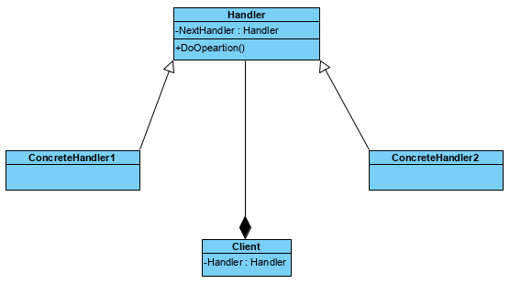
Chain of Responsibility
Схема
Ульяновский государственный технический университет
ULSTU.RU

Slide 10
Chain of Responsibility
Пример. Участники
Handler: IRequestHandler. Интерфейс, описывающий обработчик запроса.
ConcreteHandler1 и ConcreteHandler2: AuthenticationHandler и RouteHandler. Класс, описывающий обработчика запроса с проверкой доступа. Класс, описывающий обработчика запроса с проверкой маршрута.
Client: Request. Класс, описывающий запрос.
Ульяновский государственный технический университет
ULSTU.RU

Slide 11
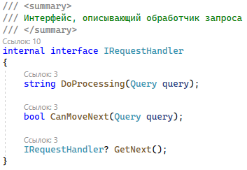
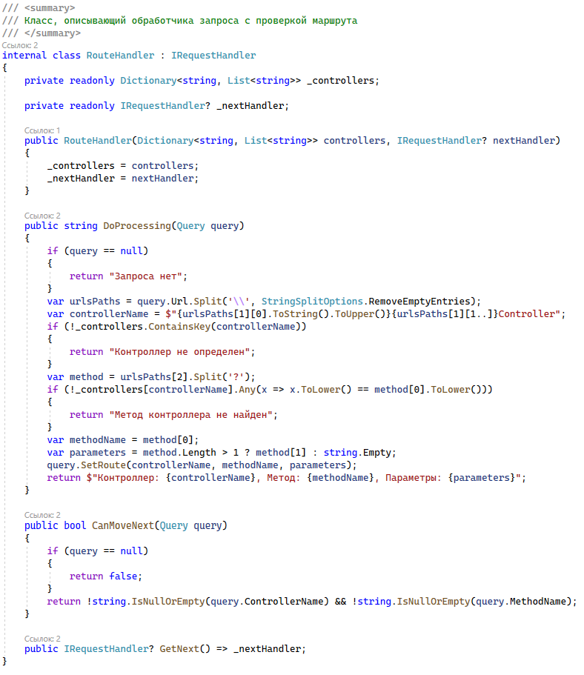
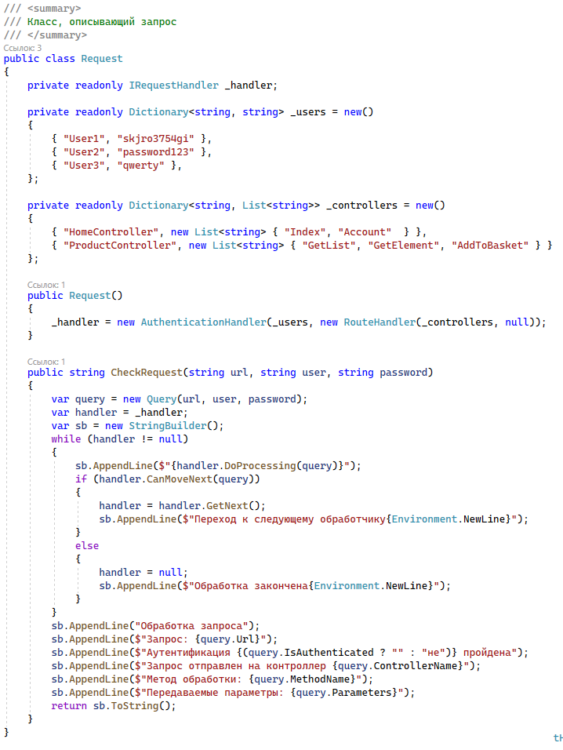
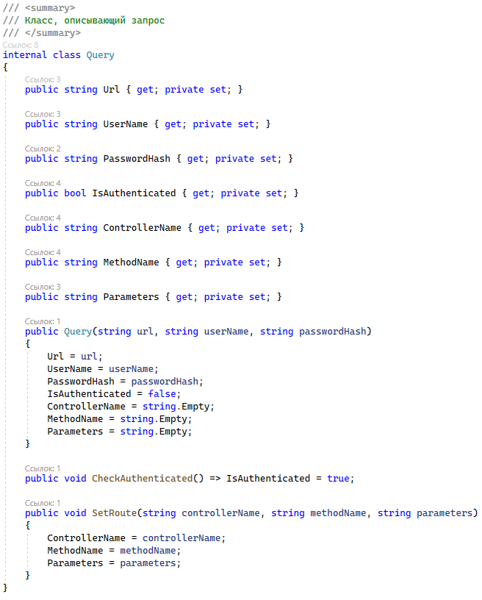
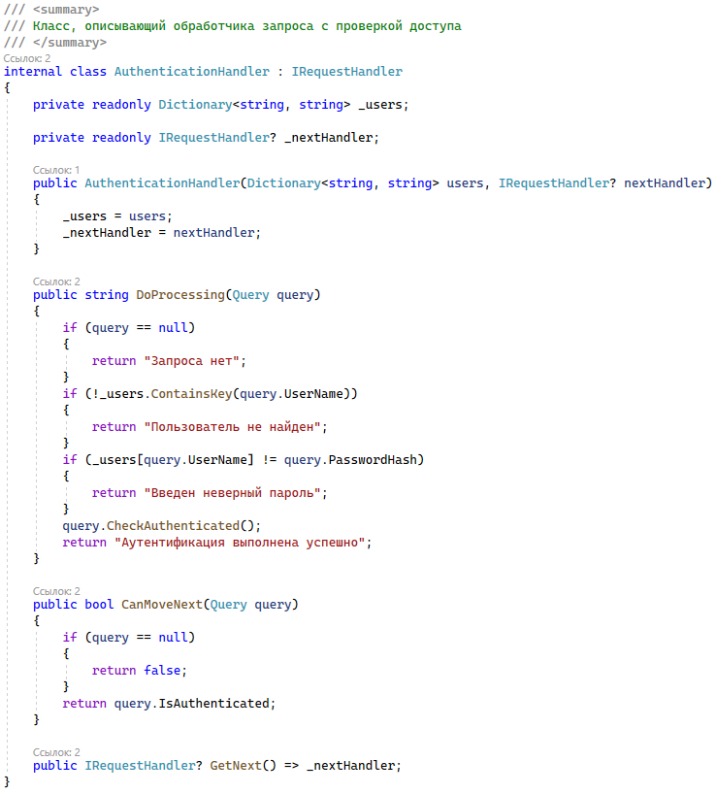
Chain of Responsibility
Пример. Код
Ульяновский государственный технический университет
ULSTU.RU

Slide 12
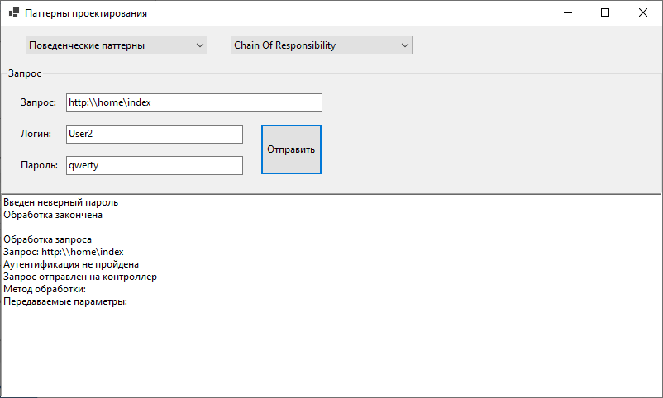
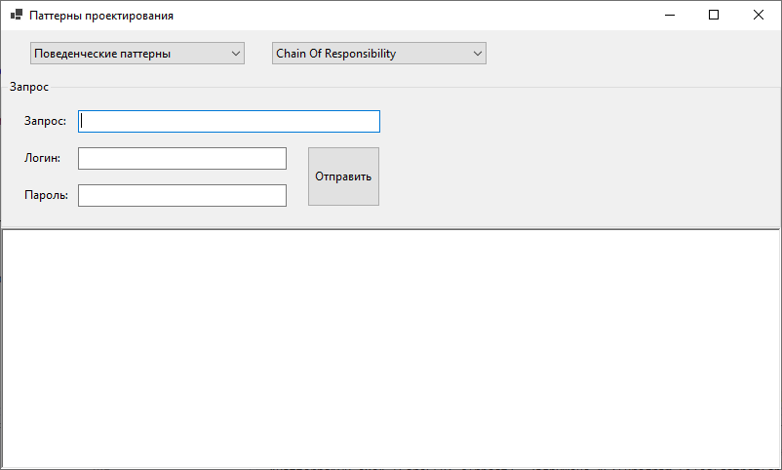
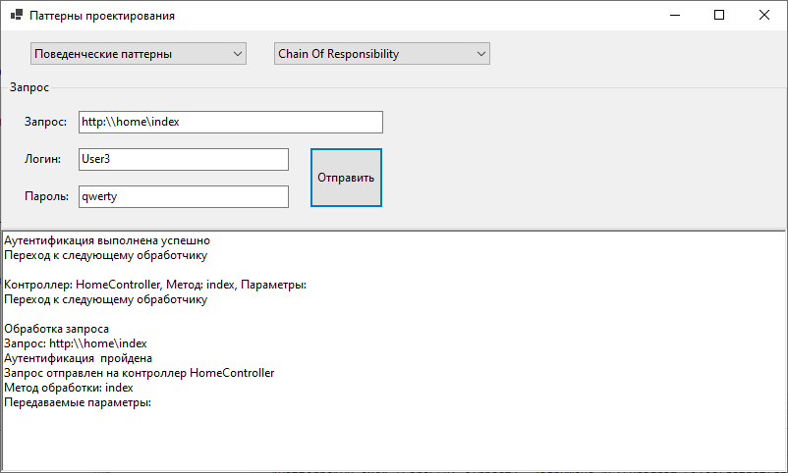
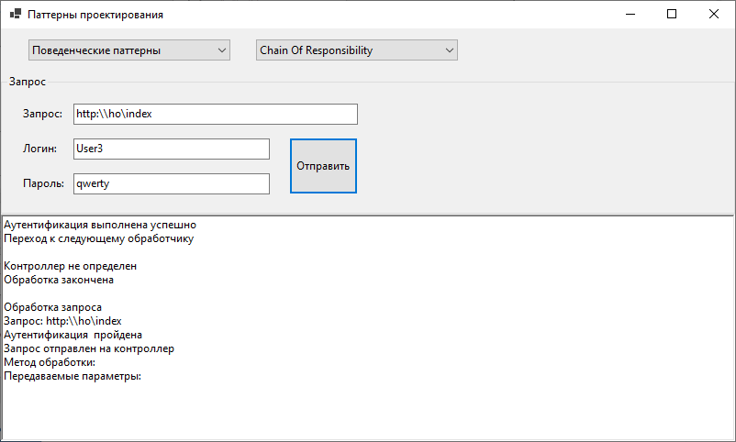
Chain of Responsibility
Пример. Решение
Ульяновский государственный технический университет
ULSTU.RU

Slide 13
Chain of Responsibility
Преимущества
Недостатки
Уменьшает зависимость между клиентом и обработчиками.
Реализует принцип единственной обязанности.
Реализует принцип открытости/закрытости.
Запрос может остаться никем не обработанным.
Ульяновский государственный технический университет
ULSTU.RU

Slide 14
Command
Ульяновский государственный технический университет
ULSTU.RU

Slide 15
Command
Описание
Паттерн Команда позволяет инкапсулировать запрос на выполнение определенного действия в виде отдельного объекта. Этот объект запроса на действие и называется командой. При этом объекты, инициирующие запросы на выполнение действия, отделяются от объектов, которые выполняют это действие.
Команды могут использовать параметры, которые передают ассоциированную с командой информацию. Кроме того, команды могут ставиться в очередь и также могут быть отменены.
Команда используется:
Когда надо передавать в качестве параметров определенные действия, вызываемые в ответ на другие действия. То есть когда необходимы функции обратного действия в ответ на определенные действия.
Когда необходимо обеспечить выполнение очереди запросов, а также их возможную отмену.
Когда надо поддерживать логгирование изменений в результате запросов.
Ульяновский государственный технический университет
ULSTU.RU

Slide 16
Command
Участники
Command: интерфейс, представляющий команду. Обычно определяет метод Execute() для выполнения действия, а также нередко включает метод Undo(), реализация которого должна заключаться в отмене действия команды.
ConcreteCommand: конкретная реализация команды, реализует метод Execute(), в котором вызывается определенный метод, определенный в классе Receiver.
Receiver: получатель команды. Определяет действия, которые должны выполняться в результате запроса.
Invoker: инициатор команды – вызывает команду для выполнения определенного запроса.
Client: клиент – создает команду и устанавливает ее получателя с помощью метода SetCommand().
Ульяновский государственный технический университет
ULSTU.RU

Slide 17
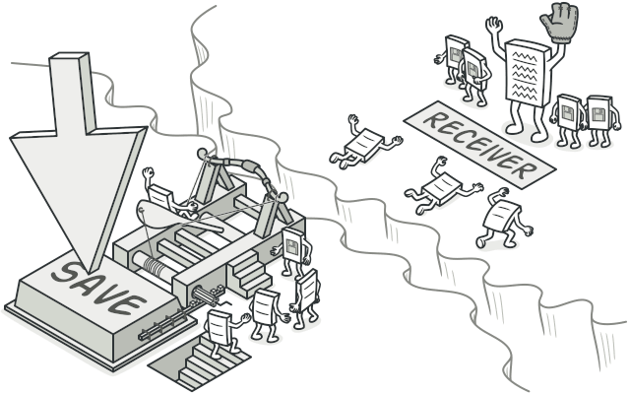
Command
Рисунок
Ульяновский государственный технический университет
ULSTU.RU

Slide 18
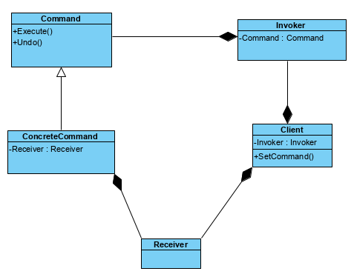
Command
Схема
Ульяновский государственный технический университет
ULSTU.RU

Slide 19
Command
Пример. Участники
Command: IRemoteController. Интерфейс, описывающий команды
ConcreteCommand: MusicCenterOnOffRemoteController, MusicCenterPlayRemoteController, MusicCenterRemoteController, TVChannelRemoteController и TVOnOffRemoteController. Класс, описывающий команды включения и выключения музыкального центра. Класс, описывающий команды воспроизведения музыки на музыкальном центре. Класс, описывающий команды включения и воспроизведения музыки на музыкальном центре. Класс, описывающий команды переключения каналов телевизора. Класс, описывающий команды включения и выключения телевизора.
Receiver: MusicCenter и TV. Класс, описывающий музыкальный центр. Класс, описывающий телевизор.
Invoker: HandWithController. Класс, описывающий элемент управления командами.
Client: TaskManager. Класс, описывающий менеджера по вызову команд.
Ульяновский государственный технический университет
ULSTU.RU

Slide 20
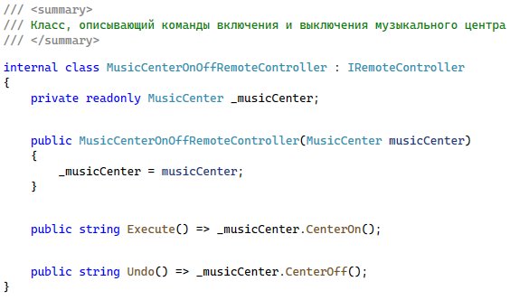
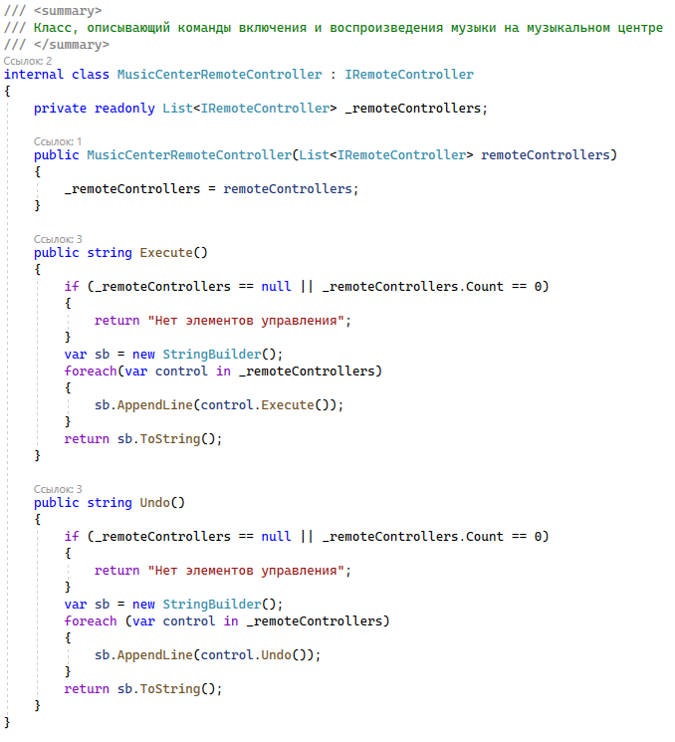
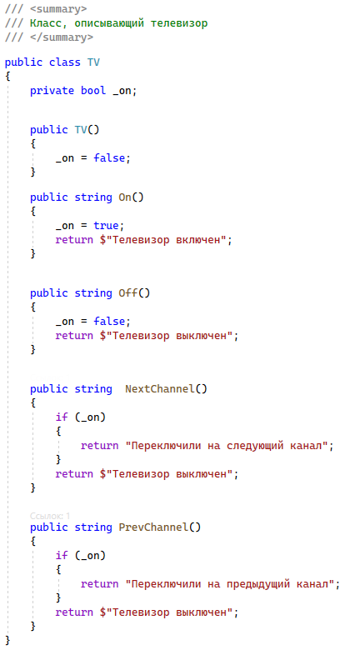
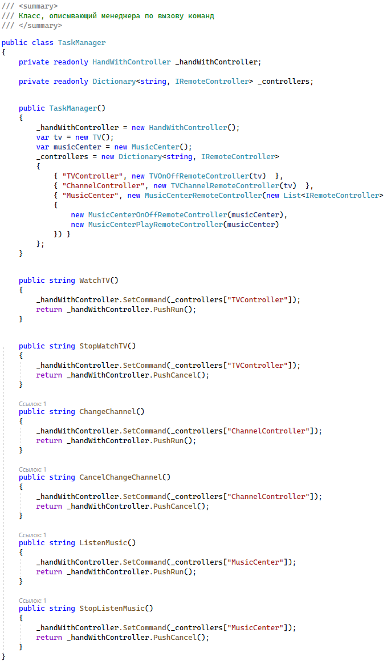
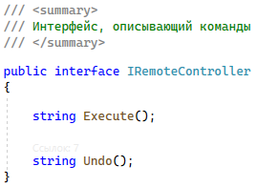
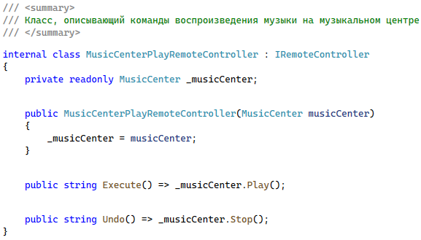
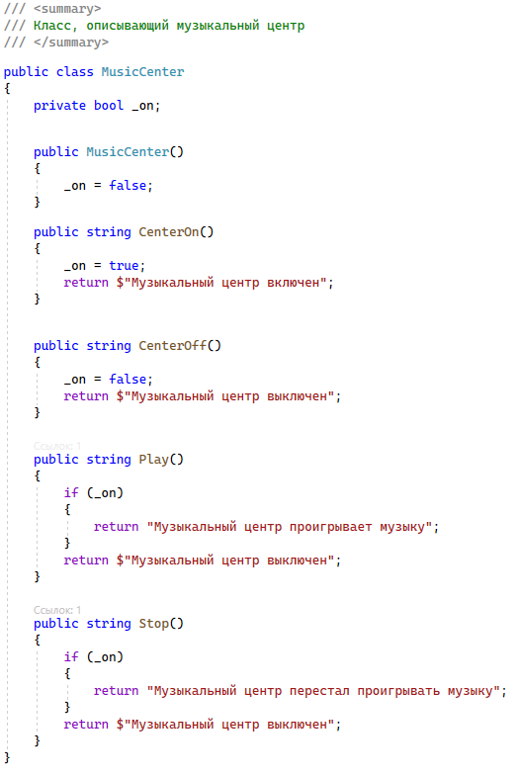
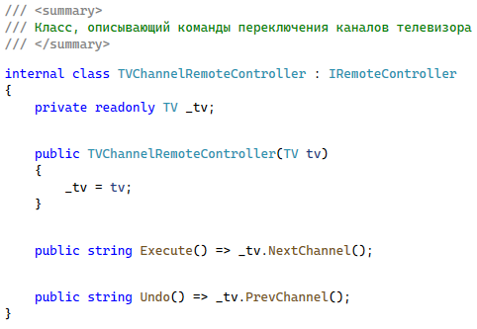
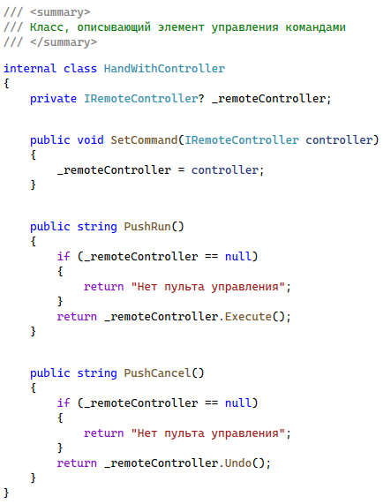
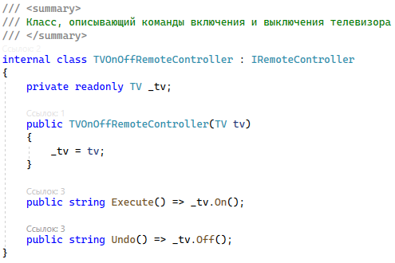
Command
Пример. Код
Ульяновский государственный технический университет
ULSTU.RU

Slide 21
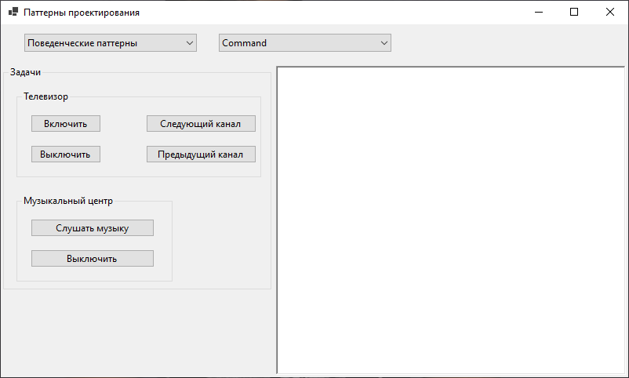
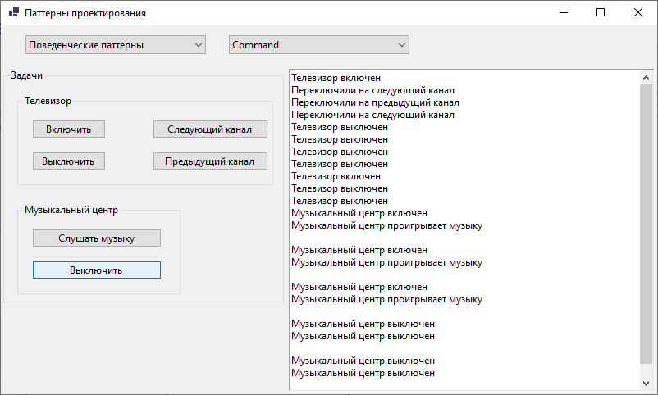
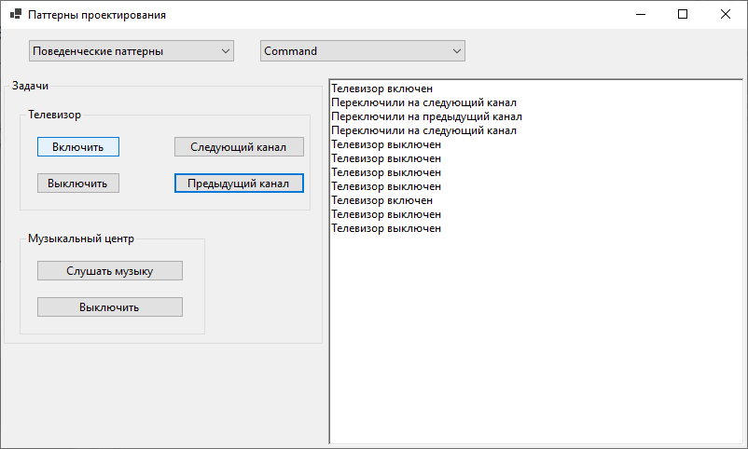
Command
Пример. Решение
Ульяновский государственный технический университет
ULSTU.RU

Slide 22
Command
Преимущества
Недостатки
Убирает прямую зависимость между объектами, вызывающими операции, и объектами, которые их непосредственно выполняют.
Позволяет реализовать простую отмену и повтор операций.
Позволяет реализовать отложенный запуск операций.
Позволяет собирать сложные команды из простых.
Реализует принцип открытости/закрытости.
Усложняет код программы из-за введения множества дополнительных классов.
Ульяновский государственный технический университет
ULSTU.RU

Slide 23
Interpreter
Ульяновский государственный технический университет
ULSTU.RU

Slide 24
Interpreter
Описание
Паттерн Интерпретатор определяет представление грамматики для заданного языка и интерпретатор предложений этого языка. Как правило, данный шаблон проектирования применяется для часто повторяющихся операций.
Ульяновский государственный технический университет
ULSTU.RU

Slide 25
Interpreter
Участники
AbstractExpression: определяет интерфейс выражения, объявляет метод Interpret().
TerminalExpression: терминальное выражение, реализует метод Interpret() для терминальных символов грамматики. Для каждого символа грамматики создается свой объект TerminalExpression.
NonterminalExpression: нетерминальное выражение, представляет правило грамматики. Для каждого отдельного правила грамматики создается свой объект NonterminalExpression.
Context: содержит общую для интерпретатора информацию. Может использоваться объектами терминальных и нетерминальных выражений для сохранения состояния операций и последующего доступа к сохраненному состоянию.
Client: строит предложения языка с данной грамматикой в виде абстрактного синтаксического дерева, узлами которого являются объекты TerminalExpression и NonterminalExpression.
Ульяновский государственный технический университет
ULSTU.RU

Slide 26
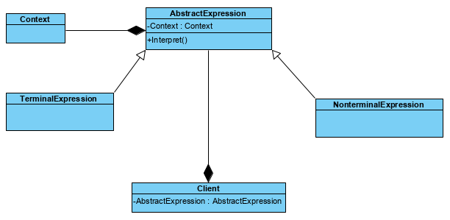
Interpreter
Схема
Ульяновский государственный технический университет
ULSTU.RU

Slide 27
Interpreter
Пример. Участники
AbstractExpression: IExpression. Интерфейс, описывающий выражение
TerminalExpression: NumberExpression. Класс, описывающий терминальное выражение (хранение переменной)
NonterminalExpression: AddExpression и SubtractExpression. Класс, описывающий нетерминальное выражение для сложения. Класс, описывающий нетерминальное выражение для вычитания.
Context: StorageVariables. Класс, определяющий методы для установки значений переменных и для получения их значений.
Client: RegularExpressionCalc. Класс, позволяющий выполнять расчет некого выражения арифметического.
Ульяновский государственный технический университет
ULSTU.RU

Slide 28
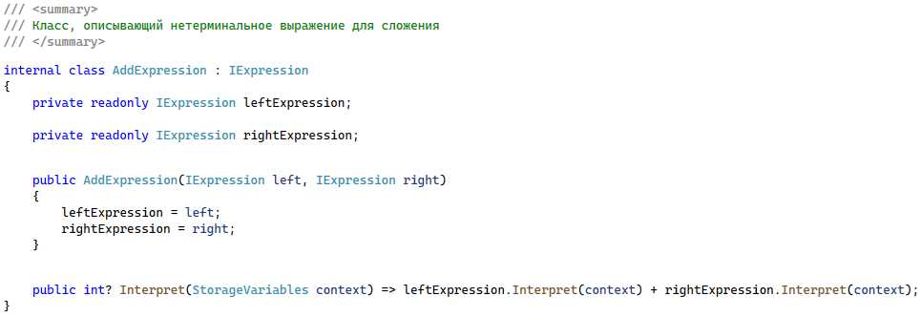
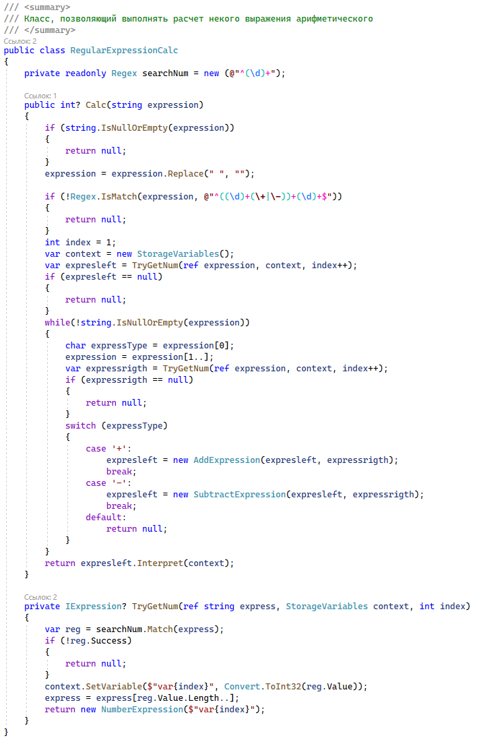
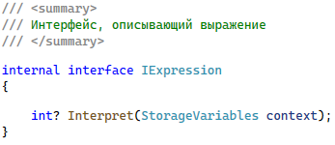
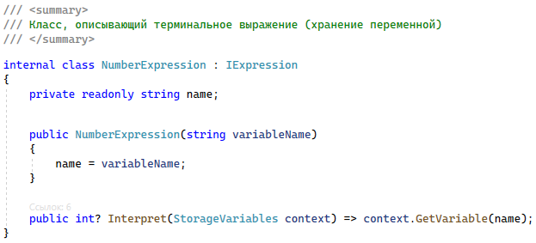
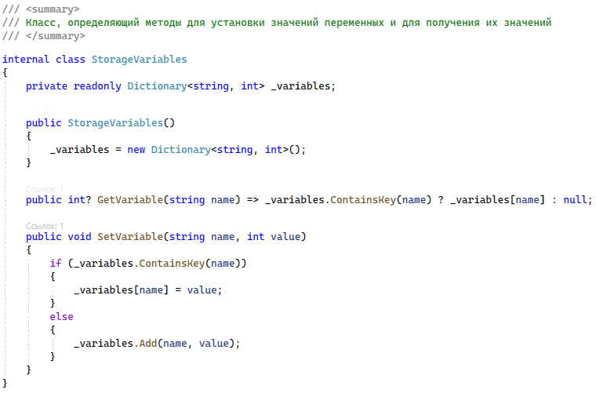
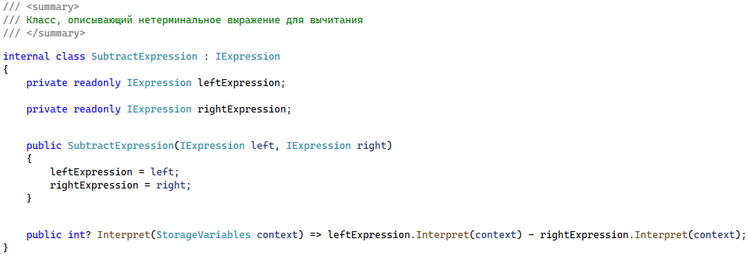
Interpreter
Пример. Код
Ульяновский государственный технический университет
ULSTU.RU

Slide 29
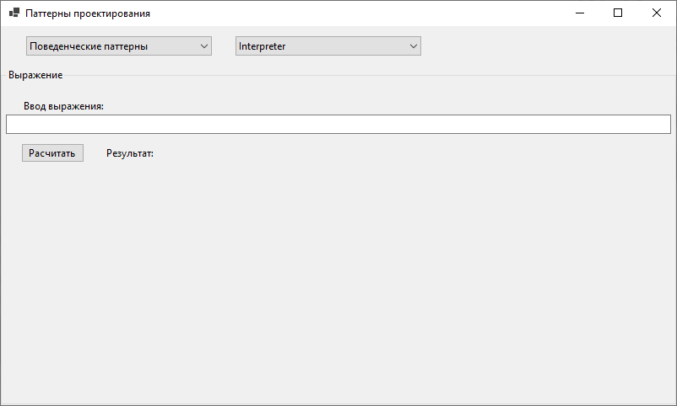
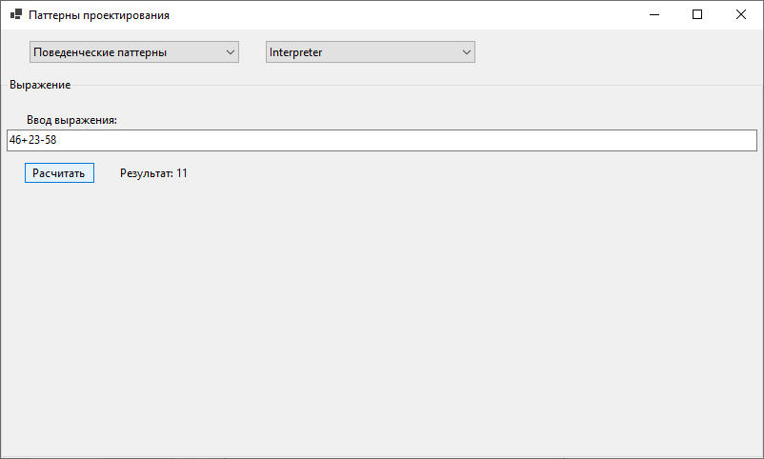
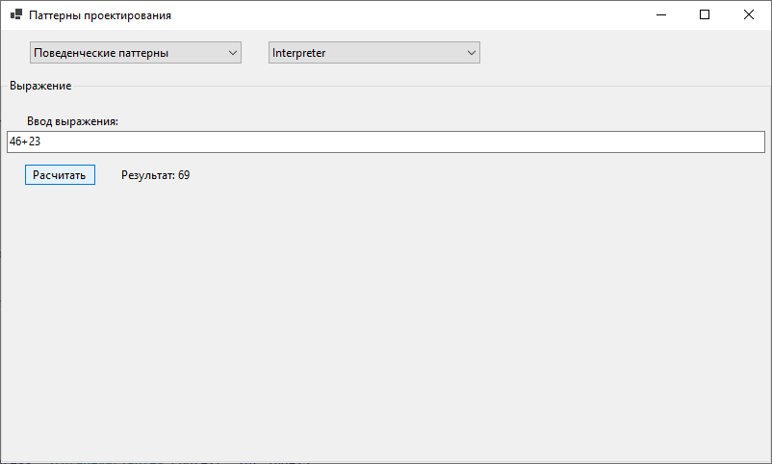
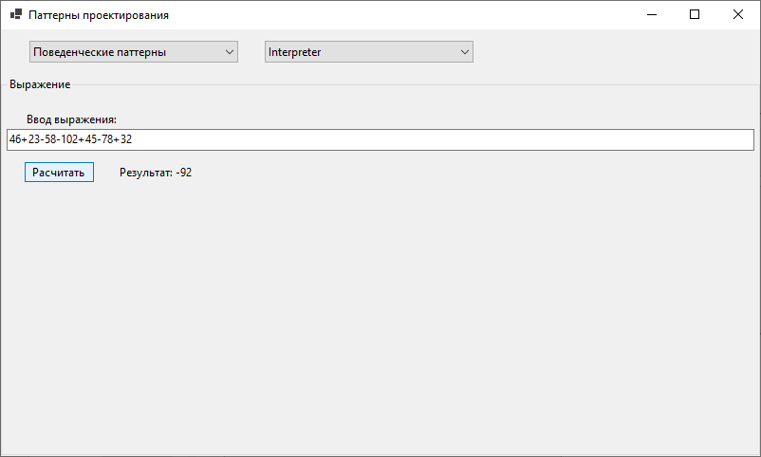
Interpreter
Пример. Решение
Ульяновский государственный технический университет
ULSTU.RU

Slide 30
Iterator
Ульяновский государственный технический университет
ULSTU.RU

Slide 31
Iterator
Описание
Паттерн Итератор предоставляет абстрактный интерфейс для последовательного доступа ко всем элементам составного объекта без раскрытия его внутренней структуры.
Итератор используется:
Когда необходимо осуществить обход объекта без раскрытия его внутренней структуры.
Когда имеется набор составных объектов, и надо обеспечить единый интерфейс для их перебора.
Когда необходимо предоставить несколько альтернативных вариантов перебора одного и того же объекта.
Ульяновский государственный технический университет
ULSTU.RU

Slide 32
Iterator
Участники
Iterator: определяет интерфейс для обхода составных объектов.
Aggregate: определяет интерфейс для создания объекта-итератора.
ConcreteIterator: конкретная реализация итератора для обхода объекта Aggregate. Для фиксации индекса текущего перебираемого элемента использует целочисленную переменную _current.
ConcreteAggregate: конкретная реализация Aggregate. Хранит элементы, которые надо будет перебирать.
Client: использует объект Aggregate и итератор для его обхода.
Ульяновский государственный технический университет
ULSTU.RU

Slide 33
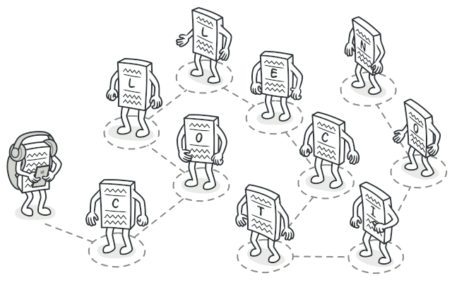
Iterator
Рисунок
Ульяновский государственный технический университет
ULSTU.RU

Slide 34
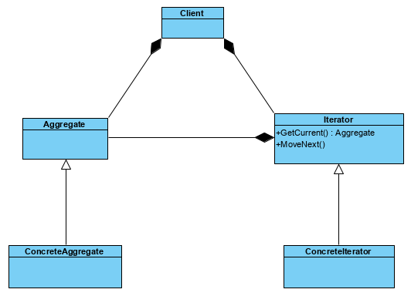
Iterator
Схема
Ульяновский государственный технический университет
ULSTU.RU

Slide 35
Iterator
Пример. Участники
Iterator: IIterator. Интерфейс, описывающий прохождение по коллекции.
Aggregate: IFactoryAggregate. Интерфейс, описывающий агрегатор завода.
ConcreteIterator: WorkerIterator. Класс-реализация прохода по коллекции сотрудников с выборкой по типу сотрудника.
ConcreteAggregate: Factory. Класс-реализация завода.
Client: Accounting. Класс, описывающий бухгалтерию.
Ульяновский государственный технический университет
ULSTU.RU

Slide 36
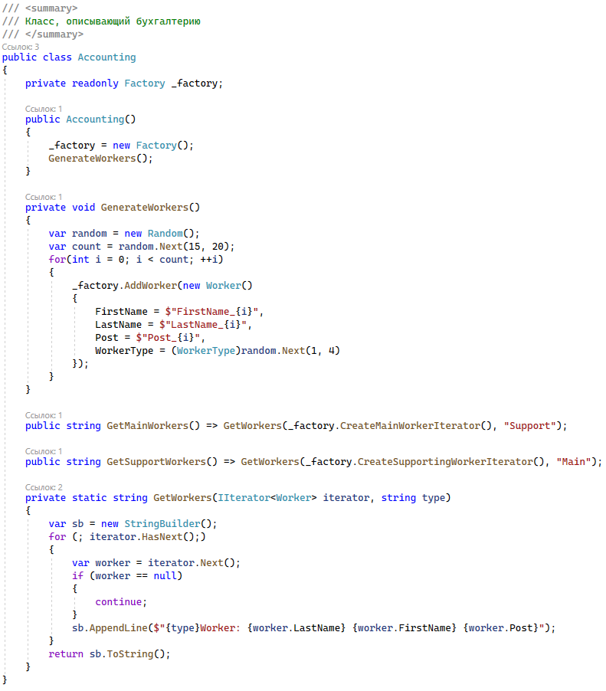
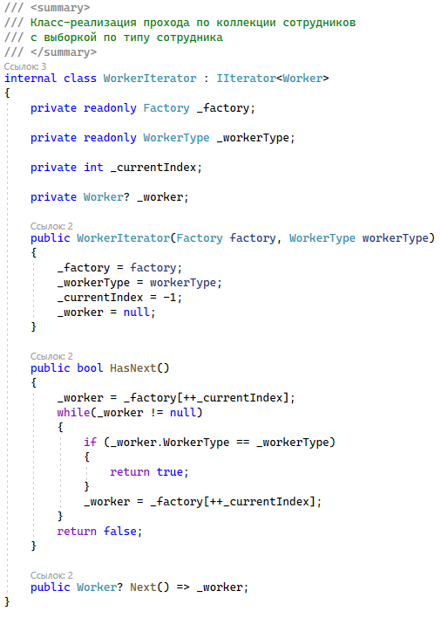
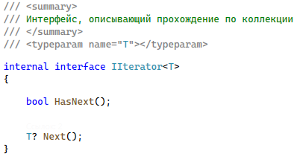
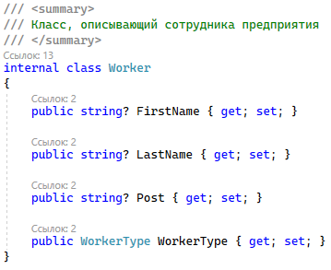
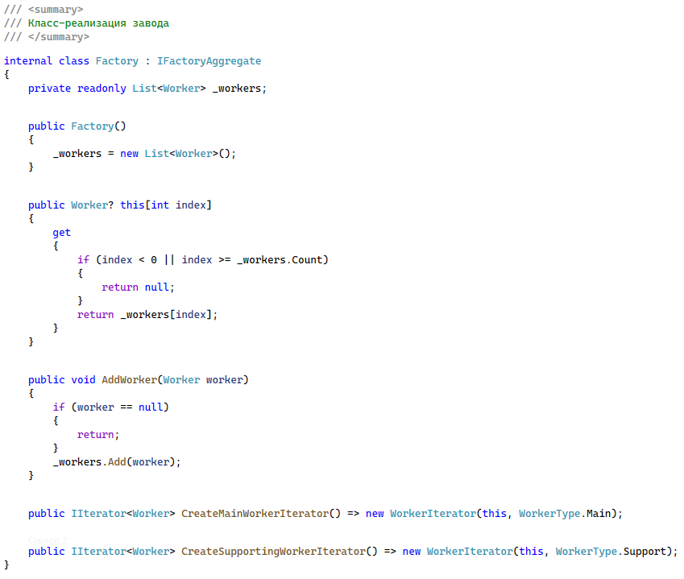
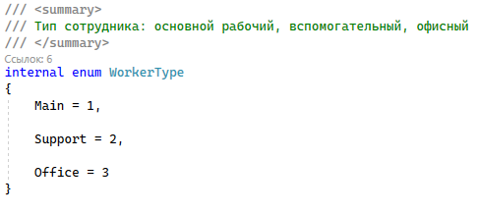
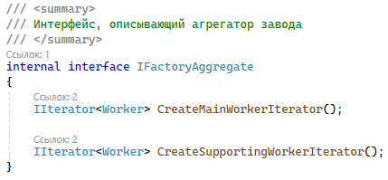
Iterator
Пример. Код
Ульяновский государственный технический университет
ULSTU.RU

Slide 37
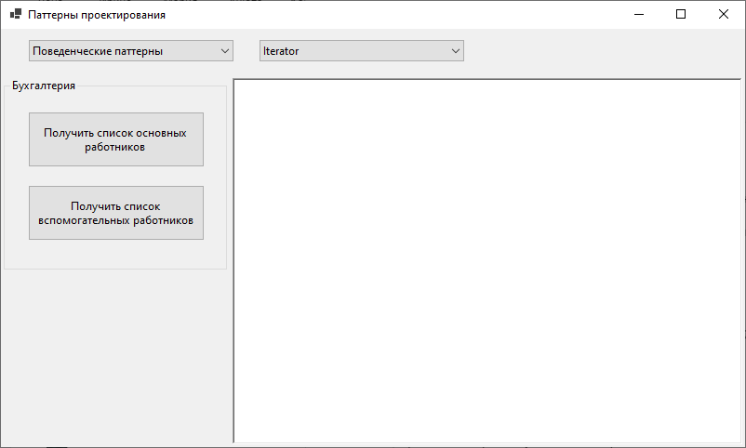
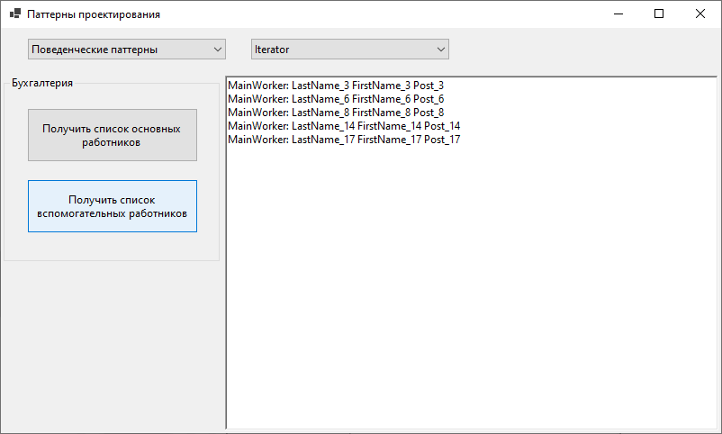
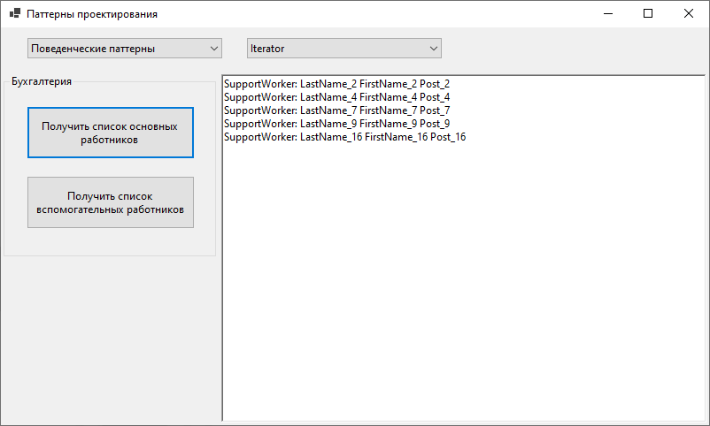
Iterator
Пример. Решение
Ульяновский государственный технический университет
ULSTU.RU

Slide 38
Iterator
Преимущества
Недостатки
Упрощает классы хранения данных.
Позволяет реализовать различные способы обхода структуры данных.
Позволяет одновременно перемещаться по структуре данных в разные стороны.
Не оправдан, если можно обойтись простым циклом.
Ульяновский государственный технический университет
ULSTU.RU

Slide 39
Mediator
Ульяновский государственный технический университет
ULSTU.RU

Slide 40
Mediator
Описание
Паттерн Посредник представляет такой шаблон проектирования, который обеспечивает взаимодействие множества объектов без необходимости ссылаться друг на друга. Тем самым достигается слабосвязанность взаимодействующих объектов.
Посредник используется:
Когда имеется множество взаимосвязаных объектов, связи между которыми сложны и запутаны.
Когда необходимо повторно использовать объект, однако повторное использование затруднено в силу сильных связей с другими объектами.
Ульяновский государственный технический университет
ULSTU.RU

Slide 41
Mediator
Участники
Mediator: представляет интерфейс для взаимодействия с объектами Colleague.
Colleague: представляет интерфейс для взаимодействия с объектом Mediator.
ConcreteColleague1 и ConcreteColleague2: конкретные классы коллег, которые обмениваются друг с другом через объект Mediator.
ConcreteMediator: конкретный посредник, реализующий интерфейс типа Mediator.
Ульяновский государственный технический университет
ULSTU.RU

Slide 42
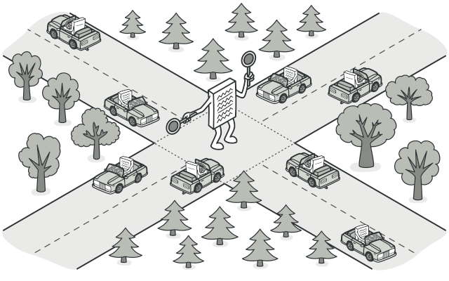
Mediator
Рисунок
Ульяновский государственный технический университет
ULSTU.RU

Slide 43

Mediator
Схема
Ульяновский государственный технический университет
ULSTU.RU

Slide 44
Mediator
Пример. Участники
Mediator: IChat. Интерфейс, описывающий систему уведомлений пользователей.
Colleague: AbstractWorker. Класс, описывающий работника, который может отправлять и принимать сообщения.
ConcreteColleague1 и ConcreteColleague2: Manager, Programmer и Tester. Класс, описывающий менеджера. Класс, описывающий программиста. Класс, описывающий тестировщика.
ConcreteMediator: ProjectChat. Класс-реализация для уведомления менеджеров, программистов и тестировщиков.
Ульяновский государственный технический университет
ULSTU.RU

Slide 45






Mediator
Пример. Код
Ульяновский государственный технический университет
ULSTU.RU

Slide 46




Mediator
Пример. Решение
Ульяновский государственный технический университет
ULSTU.RU

Slide 47
Mediator
Преимущества
Недостатки
Устраняет зависимости между компонентами, позволяя повторно их использовать.
Упрощает взаимодействие между компонентами.
Централизует управление в одном месте.
Посредник может сильно раздуться.
Ульяновский государственный технический университет
ULSTU.RU

Slide 48
Memento
Ульяновский государственный технический университет
ULSTU.RU

Slide 49
Memento
Описание
Паттерн Хранитель позволяет выносить внутреннее состояние объекта за его пределы для последующего возможного восстановления объекта без нарушения принципа инкапсуляции.
Хранитель используется:
Когда нужно сохранить его состояние объекта для возможного последующего восстановления.
Когда сохранение состояния должно проходить без нарушения принципа инкапсуляции.
То есть ключевыми понятиями для данного паттерна являются сохранение внутреннего состояния и инкапсуляция, и важно соблюсти баланс между ними. Ведь, как правило, если мы не нарушаем инкапсуляцию, то состояние объекта хранится в объекте в приватных переменных. И не всегда для доступа к этим переменным есть методы или свойства с сеттерами и геттерами.
Ульяновский государственный технический университет
ULSTU.RU

Slide 50
Memento
Участники
Memento: хранитель, который сохраняет состояние объекта Originator и предоставляет полный доступ только этому объекту Originator.
Originator: создает объект хранителя для сохранения своего состояния.
Caretaker: выполняет только функцию хранения объекта Memento, в то же время у него нет полного доступа к хранителю и никаких других операций над хранителем, кроме собственно сохранения, он не производит.
Ульяновский государственный технический университет
ULSTU.RU

Slide 51

Memento
Рисунок
Ульяновский государственный технический университет
ULSTU.RU

Slide 52

Memento
Схема
Ульяновский государственный технический университет
ULSTU.RU

Slide 53
Memento
Пример. Участники
Memento: HeroMemento. Класс, фиксирующий состояние героя: количество патронов и жизней.
Originator: Hero. Класс, описывающий героя игры, который может стрелять и умирать.
Caretaker: GameHistory. Класс, хранящий состояния героя.
Ульяновский государственный технический университет
ULSTU.RU

Slide 54



Memento
Пример. Код
Ульяновский государственный технический университет
ULSTU.RU

Slide 55







Memento
Пример. Решение
Ульяновский государственный технический университет
ULSTU.RU

Slide 56
Memento
Преимущества
Недостатки
Не нарушает инкапсуляции исходного объекта.
Упрощает структуру исходного объекта. Ему не нужно хранить историю версий своего состояния.
Требует много памяти, если клиенты слишком часто создают снимки.
Может повлечь дополнительные издержки памяти, если объекты, хранящие историю, не освобождают ресурсы, занятые устаревшими снимками.
В некоторых языках (например, PHP, Python, JavaScript) сложно гарантировать, чтобы только исходный объект имел доступ к состоянию снимка.
Ульяновский государственный технический университет
ULSTU.RU

Slide 57
Observer
Ульяновский государственный технический университет
ULSTU.RU

Slide 58
Observer
Описание
Паттерн Наблюдатель представляет поведенческий шаблон проектирования, который использует отношение «один ко многим». В этом отношении есть один наблюдаемый объект и множество наблюдателей. И при изменении наблюдаемого объекта автоматически происходит оповещение всех наблюдателей.
Наблюдатель используется:
Когда система состоит из множества классов, объекты которых должны находиться в согласованных состояниях.
Когда общая схема взаимодействия объектов предполагает две стороны: одна рассылает сообщения, другая получает сообщения и реагирует на них. Отделение логики обеих сторон позволяет их рассматривать независимо и использовать отдельно друга от друга.
Когда существует один объект, рассылающий сообщения, и множество подписчиков, которые получают сообщения. При этом точное число подписчиков заранее неизвестно и процессе работы программы может изменяться.
Ульяновский государственный технический университет
ULSTU.RU

Slide 59
Observer
Участники
IObservable: представляет наблюдаемый объект. Определяет три метода: AddObserver() (для добавления наблюдателя), RemoveObserver() (удаление набюдателя) и NotifyObservers() (уведомление наблюдателей).
ConcreteObservable: конкретная реализация интерфейса IObservable. Определяет коллекцию объектов наблюдателей.
IObserver: представляет наблюдателя, который подписывается на все уведомления наблюдаемого объекта. Определяет метод Update(), который вызывается наблюдаемым объектом для уведомления наблюдателя.
ConcreteObserver: конкретная реализация интерфейса IObserver.
Ульяновский государственный технический университет
ULSTU.RU

Slide 60

Observer
Рисунок
Ульяновский государственный технический университет
ULSTU.RU

Slide 61

Observer
Схема
Ульяновский государственный технический университет
ULSTU.RU

Slide 62
Observer
Пример. Участники
IObservable: IObservable. Интерфейс, описывающий издателя.
ConcreteObservable: NewsPublisher. Класс-реализация издателя в виде новостного паблика.
IObserver: IObserver. Интерфейс, описывающий подписчика.
ConcreteObserver: Citizen, Politician и Sportsman. Класс, описывающий читателя-горожанина, читающего все новости. Класс, описывающий читателя-политика, читающего только политические новости. Класс, описывающий читателя-спортсмена, читающего социальные и спортивные новости.
Ульяновский государственный технический университет
ULSTU.RU

Slide 63








Observer
Пример. Код
Ульяновский государственный технический университет
ULSTU.RU

Slide 64




Observer
Пример. Решение
Ульяновский государственный технический университет
ULSTU.RU

Slide 65
Observer
Преимущества
Недостатки
Издатели не зависят от конкретных классов подписчиков и наоборот.
Вы можете подписывать и отписывать получателей на лету.
Реализует принцип открытости/закрытости.
Подписчики оповещаются в случайном порядке.
Ульяновский государственный технический университет
ULSTU.RU

Slide 66
State
Ульяновский государственный технический университет
ULSTU.RU

Slide 67
State
Описание
Состояние – шаблон проектирования, который позволяет объекту изменять свое поведение в зависимости от внутреннего состояния.
Состояние используется:
Когда поведение объекта должно зависеть от его состояния и может изменяться динамически во время выполнения.
Когда в коде методов объекта используются многочисленные условные конструкции, выбор которых зависит от текущего состояния объекта.
Реализация паттерна Состояние позволяет вынести поведение, зависящее от текущего состояния объекта, в отдельные классы, и избежать перегруженности методов объекта условными конструкциями, как if..else или switch. Кроме того, при необходимости мы можем ввести в систему новые классы состояний, а имеющиеся классы состояний использовать в других объектах.
Ульяновский государственный технический университет
ULSTU.RU

Slide 68
State
Участники
State: определяет интерфейс состояния.
StateA и StateB: конкретные реализации состояний.
Context: представляет объект, поведение которого должно динамически изменяться в соответствии с состоянием. Выполнение же конкретных действий делегируется объекту состояния.
Ульяновский государственный технический университет
ULSTU.RU

Slide 69

State
Рисунок
Ульяновский государственный технический университет
ULSTU.RU

Slide 70

State
Схема
Ульяновский государственный технический университет
ULSTU.RU

Slide 71
State
Пример. Участники
State: IWaterState. Интерфейс, описывающий состояния воды.
StateA и StateB: GasWaterState, LiquidWaterState и SolidWaterState. Класс, описывающий газообразное состояние воды. Класс, описывающий жидкое состояние воды. Класс, описывающий твердое состояние воды.
Context: Water. Класс, описывающий воду.
Ульяновский государственный технический университет
ULSTU.RU

Slide 72





State
Пример. Код
Ульяновский государственный технический университет
ULSTU.RU

Slide 73





State
Пример. Решение
Ульяновский государственный технический университет
ULSTU.RU

Slide 74
State
Преимущества
Недостатки
Избавляет от множества больших условных операторов машины состояний.
Концентрирует в одном месте код, связанный с определенным состоянием.
Упрощает код контекста.
Может неоправданно усложнить код, если состояний мало и они редко меняются.
Ульяновский государственный технический университет
ULSTU.RU

Slide 75
Strategy
Ульяновский государственный технический университет
ULSTU.RU

Slide 76
Strategy
Описание
Паттерн Стратегия представляет шаблон проектирования, который определяет набор алгоритмов, инкапсулирует каждый из них и обеспечивает их взаимозаменяемость. В зависимости от ситуации мы можем легко заменить один используемый алгоритм другим. При этом замена алгоритма происходит независимо от объекта, который использует данный алгоритм.
Стратегия используется:
Когда есть несколько родственных классов, которые отличаются поведением. Можно задать один основной класс, а разные варианты поведения вынести в отдельные классы и при необходимости их применять.
Когда необходимо обеспечить выбор из нескольких вариантов алгоритмов, которые можно легко менять в зависимости от условий.
Когда необходимо менять поведение объектов на стадии выполнения программы.
Когда класс, применяющий определенную функциональность, ничего не должен знать о ее реализации.
Ульяновский государственный технический университет
ULSTU.RU

Slide 77
Strategy
Участники
IStrategy: интерфейс, который определяет метод Algorithm(). Это общий интерфейс для всех реализующих его алгоритмов. Вместо интерфейса здесь также можно было бы использовать абстрактный класс.
ConcreteStrategy1 и ConcreteStrategy2: классы, которые реализуют интерфейс IStrategy, предоставляя свою версию метода Algorithm(). Подобных классов-реализаций может быть множество.
Context: класс, который хранит ссылку на объект IStrategy и связан с интерфейсом IStrategy отношением агрегации.
Ульяновский государственный технический университет
ULSTU.RU

Slide 78

Strategy
Рисунок
Ульяновский государственный технический университет
ULSTU.RU

Slide 79

Strategy
Схема
Ульяновский государственный технический университет
ULSTU.RU

Slide 80
Strategy
Пример. Участники
IStrategy: IRouter. Интерфейс, описывающий построитель маршрута.
ConcreteStrategy1 и ConcreteStrategy: CarRouter, PublicTransportRouter и WalkingRouter. Класс, описывающий способ перемещения на автомобиле. Класс, описывающий способ перемещения на общественном транспорте. Класс, описывающий способ перемещения пешком.
Context: Navigator. Класс, описывающий навигатор.
Ульяновский государственный технический университет
ULSTU.RU

Slide 81





Strategy
Пример. Код
Ульяновский государственный технический университет
ULSTU.RU

Slide 82




Strategy
Пример. Решение
Ульяновский государственный технический университет
ULSTU.RU

Slide 83
Strategy
Преимущества
Недостатки
Горячая замена алгоритмов на лету.
Изолирует код и данные алгоритмов от остальных классов.
Уход от наследования к делегированию.
Реализует принцип открытости/закрытости.
Усложняет программу за счет дополнительных классов.
Клиент должен знать, в чем состоит разница между стратегиями, чтобы выбрать подходящую.
Ульяновский государственный технический университет
ULSTU.RU

Slide 84
Template Method
Ульяновский государственный технический университет
ULSTU.RU

Slide 85
Template Method
Описание
Шаблонный метод определяет общий алгоритм поведения подклассов, позволяя им переопределить отдельные шаги этого алгоритма без изменения его структуры.
Шаблонный метод используется:
Когда планируется, что в будущем подклассы должны будут переопределять различные этапы алгоритма без изменения его структуры.
Когда в классах, реализующим схожий алгоритм, происходит дублирование кода. Вынесение общего кода в шаблонный метод уменьшит его дублирование в подклассах.
Ульяновский государственный технический университет
ULSTU.RU

Slide 86
Template Method
Участники
AbstractClass: определяет шаблонный метод TemplateMethod(), который реализует алгоритм. Алгоритм может состоять из последовательности вызовов других методов, часть из которых может быть абстрактными и должны быть переопределены в классах-наследниках. При этом сам метод TemplateMethod(), представляющий структуру алгоритма, переопределяться не должен.
ConcreteClass: подкласс, который может переопределять различные методы родительского класса.
Ульяновский государственный технический университет
ULSTU.RU

Slide 87

Template Method
Рисунок
Ульяновский государственный технический университет
ULSTU.RU

Slide 88

Template Method
Схема
Ульяновский государственный технический университет
ULSTU.RU

Slide 89
Template Method
Пример. Участники
AbstractClass: Education. Абстрактный класс, описывающий процесс обучения.
ConcreteClass: SchoolEducation и UniversityEducation. Класс, описывающий обучение в школе. Класс, описывающий обучение в университете.
Ульяновский государственный технический университет
ULSTU.RU

Slide 90



Template Method
Пример. Код
Ульяновский государственный технический университет
ULSTU.RU

Slide 91



Template Method
Пример. Решение
Ульяновский государственный технический университет
ULSTU.RU

Slide 92
Template Method
Преимущества
Недостатки
Облегчает повторное использование кода.
Вы жестко ограничены скелетом существующего алгоритма.
Вы можете нарушить принцип подстановки Барбары Лисков, изменяя базовое поведение одного из шагов алгоритма через подкласс.
С ростом количества шагов шаблонный метод становится слишком сложно поддерживать.
Ульяновский государственный технический университет
ULSTU.RU

Slide 93
Visitor
Ульяновский государственный технический университет
ULSTU.RU

Slide 94
Visitor
Описание
Паттерн Посетитель позволяет определить операцию для объектов других классов без изменения этих классов.
При использовании паттерна Посетитель определяются две иерархии классов: одна для элементов, для которых надо определить новую операцию, и вторая иерархия для посетителей, описывающих данную операцию.
Посетитель используется:
Когда имеется много объектов разнородных классов с разными интерфейсами, и требуется выполнить ряд операций над каждым из этих объектов.
Когда классам необходимо добавить одинаковый набор операций без изменения этих классов.
Когда часто добавляются новые операции к классам, при этом общая структура классов стабильна и практически не изменяется.
Ульяновский государственный технический университет
ULSTU.RU

Slide 95
Visitor
Участники
Visitor: интерфейс посетителя, который определяет метод Visit() для каждого объекта Element.
ConcreteVisitor1 / ConcreteVisitor2: конкретные классы посетителей, реализуют интерфейс, определенный в Visitor.
Element: определяет метод Accept(), в котором в качестве параметра принимается объект Visitor.
ElementA / ElementB: конкретные элементы, которые реализуют метод Accept().
ObjectStructure: некоторая структура, которая хранит объекты Element и предоставляет к ним доступ. Это могут быть и простые списки, и сложные составные структуры в виде деревьев.
Ульяновский государственный технический университет
ULSTU.RU

Slide 96

Visitor
Рисунок
Ульяновский государственный технический университет
ULSTU.RU

Slide 97

Visitor
Схема
Ульяновский государственный технический университет
ULSTU.RU

Slide 98
Visitor
Пример. Участники
Visitor: IVisitor. Интерфейс, предоставляющий методы посещения реализаций интерфейса IAccount.
ConcreteVisitor1 / ConcreteVisitor2: ManagerVisitor и SecurityVisitor. Класс, описывающий менеджера банка. Класс, описывающий служащего безопаснсти банка.
Element: IAccount. Интерфейс, представляющий метод Accept для приниятия посетителя.
ElementA / ElementB: BankEmployee, CorporateClient и PersonalClient. Класс, описывающий сотрудника банка. Класс, описывающий корпоративного клиента. Класс, описывающий простого клиента.
ObjectStructure: Bank. Класс, описывающий банк с сотрудниками и клиентами.
Ульяновский государственный технический университет
ULSTU.RU

Slide 99








Visitor
Пример. Код
Ульяновский государственный технический университет
ULSTU.RU

Slide 100



Visitor
Пример. Решение
Ульяновский государственный технический университет
ULSTU.RU

Slide 101
Visitor
Преимущества
Недостатки
Упрощает добавление операций, работающих со сложными структурами объектов.
Объединяет родственные операции в одном классе.
Посетитель может накапливать состояние при обходе структуры элементов.
Паттерн не оправдан, если иерархия элементов часто меняется.
Может привести к нарушению инкапсуляции элементов.
Ульяновский государственный технический университет
ULSTU.RU

Slide 102
Спасибо за внимание!
Рады видеть Вас на наших мероприятиях!
2022

